Slide 1
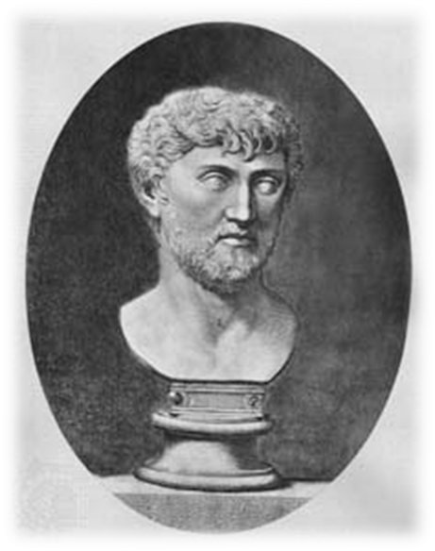
Titus Lucretius Carus

Slide 2
Tit Lukrecije Kar
c. 98–55. ili 94-54. g.pr.Kr.
Didaktički ep De rerum natura („O prirodi”)
  Cilj je predobiti čitatelje za nauku grčkog filozofa Epikura (341-270)
    u Rimu i južnoj Italiji bilo je rašireno Epikurovo učenje: Siron, Filodem; Rabirije, Kacije, Amafinije, Fedar iz Atene
    Uzor: didaktički ep Περὶ φύσεως Empedokla iz Akraganta (482-423) i Φαινόμενα Arata iz Sola (c. 310-240)
  Posvećen Sulinom zetu Gaju Memiju
  c. 7400 heksametara u 6 knjiga
  Za izdavanje se pobrinuo i Ciceron
    „prirodni talent s dosta tehničke vještine”

Slide 3
Epikureizam
U fizici – atomizam
  Sve se stvari i pojave na svijetu objašnjavaju djelovanjem atoma i njihovog kretanja (i otklona) u prostoru
U etici – hedonizam (ali ne u smislu u kojem se obično koristi)
  Čovjek treba doći do sreće, živeći povučeno
    Ataraxia (ἀταραξία, securitas) – sloboda od briga i straha
    Aponia (ἀπονία) – sloboda od boli
U epistemologiji – empirizam
*Bogovi ne postoje, a ako postoje, nije ih briga za ljude

Slide 4
De rerum natura
Liber I izlaže principe:
  neuništivosti vječne i promjenljive materije
  narav bezbrojnih atoma koji se kreću beskrajnim praznim prostorom: vječni, nedjeljivi, čvrsti, nepromijenjivi
  + pobija suprotna filozofska učenja o prirodi
Liber II pjeva o blagodatima koje filozofija donosi ljudima
  opisuje kretanje atoma (otklon objašnjava slobodnu volju) i navodi razlike među njima: atomi nemaju ni boje, ni okusa ni mirisa, ni topline
  Smrt je nužna da oslobodi atome za novi život
Liber III nakon pohvale Epikura govori o duši i njezinim odnosima prema tijelu
  mnogobrojni dokazi da je besmislen strah od smrti – duša ne preživi, nema osjećaja, pa ni kazni ni nagrada poslije smrti

Slide 5
Liber IV govori o osjetima i psihologiji
  objašnjava osjet gledanja i odnosa osjetilnih spoznaja prema mišljenju i spoznaji
  govori o ljudskom tijelu i njegovim funkcijama – tu osuđuje svaku ljubavnu strast i političku i vojnu ambiciju
Liber V raspravlja o svijetu, njegovoj prirodi i prolaznosti
  O astronomiji, o postanku živih bića i čovjeka, razvoju civilizacije te o postanku i razvoju jezika
Liber VI je nova pohvala Epikura i njegove filozofije
  opisuje razne prirodne pojave (grom, oblake, kišu, potres itd.), a završava veličanstvenim opisom općeg pomora za vrijeme kuge u Ateni
    Suprotnost životnoj invokaciji Venere na početku
Notes:
Usporedba procesa sanjanja s prisjećanjem na igre

Slide 6
Ozračje građanskih ratova
Utjecaj helenističke didaktičke poezije i neoterika
Stvaranje nove filozofske terminologije na latinskom
  semina (rerum), primordia, corpora prima, genitalia corpora rebus
  Jedini sačuvani filozofski ep antike (uz Manilijev Astronomica, 1.st.n.e. )
Priča o cijelom svemiru, kao i o razvoju kulture i čovjekovom napretku

Slide 7
Filozofska materija nije prikladna za epsku obradu, ali djelo epskim čine:
  tema, jezik i forma
    Promocija Grka koji odbacuje rimske vrline (heroj?)
  entuzijazam i iskreno uvjerenje, važnost malih stvari
  plastični i životni opisi prirode, demistifikacija
  vrsni i detaljni opisi čovjeka sa svim njegovim slabostima i strastima, radostima i nevoljama
    tko pobijedi brige, jednak je bogovima
  stroga logika dokazivanja s izvanrednom dikcijom i preciznošću prenošenja Epikurova i Demokritova nauka

Slide 8
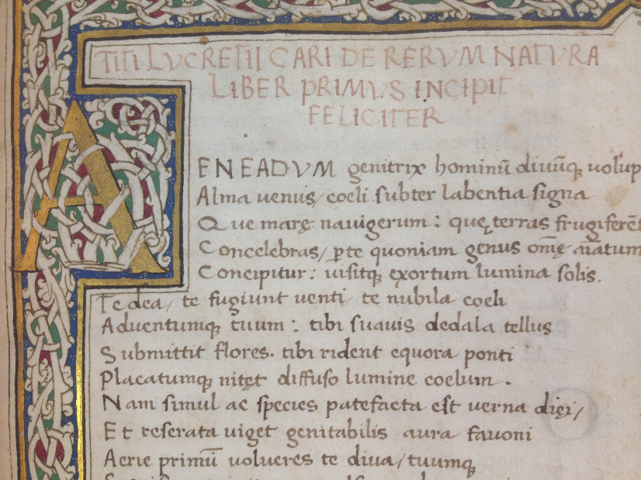
Karakteristike
Nema bogova i mitologije
Mnoštvo uspjelih opisa prirode i čovjekova života
Prevladavanje raskoraka između Epikurova učenja i rimskog utilitarizma
Obraćanje čitatelju i retorički dokazi
Nedovršenost?
Arhaizmi kao dio epskog jezika
  Ne sasvim gladak heksametar
  „Težak”, posebno zbog teme

